Slide 1

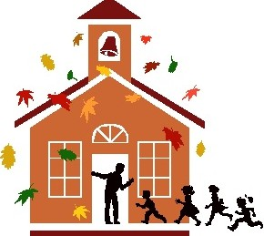


Здоровьесберегающие технологии в контексте модели психологического сопровождения в реализации экспериментальной программы ШНП
Педагог-психолог
МБОУСОШ№6 им.И.Т. Сидоренко
Шульга Марина Анатольевна

Slide 2

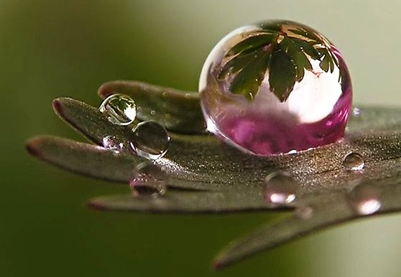
здоровьесберегающие технологии - это система мер, включающая взаимосвязь и взаимодействие всех факторов образовательной среды, направленных на сохранение здоровья ребенка на всех этапах его обучения и развития.

Slide 3
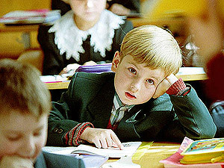

Доказано
ведущей причиной ухудшения здоровья школьников в процессе адаптации являются хронические психоэмоциональные учебные стрессы.

Slide 4


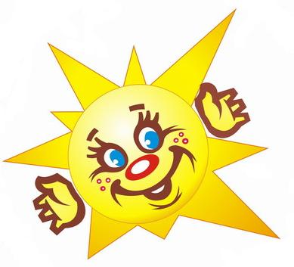
В своей работе мы придерживаемся модели технологии психологического сопровождения группы, разработанной М.Ю. Громовым и Н.К. Смирновым. В её основе – активное участие психолога в образовательном процессе (в нашем случае - класса ШНП), превращение педагога - психолога в ключевую фигуру учебно-воспитательного процесса, основанного на принципах здоровьесбережения.

Slide 5
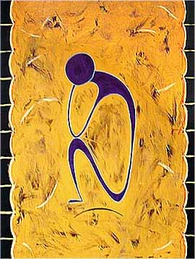
Изучаем психологию
На всём протяжении учебного года все учащиеся дважды в неделю посещают занятия по курсу: «Путь в неизведанное» (авторская программа составлена на основе трудов Андреевой А.Д., Дубровиной И.В., Прихожан А.М., Даниловой Е.Е., Толстых Н.Н., Локаловой Н.П., Савенкова А.И. и д.р.).

Slide 6

1. Технологии сохранения и стимулирования здоровья
Релаксация
Гимнастика пальчиковая
Гимнастика дыхательная
Организация работы в режиме смены позы
2. Технологии обучения здоровому образу жизни
Проблемно-игровые (игротреннинги и игротерапия)
Самомассаж

Slide 7
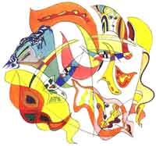

3.Коррекционные технологии
Использование новых форм организации уроков
Арттерапия –коррекция через творчество
Технологии музыкального воздействия
Сказкотерапия
Технологии воздействия цветом - цветотерапия
Психогимнастика
Комфортное начало и окончание урока
Личный пример учителя.

Slide 8
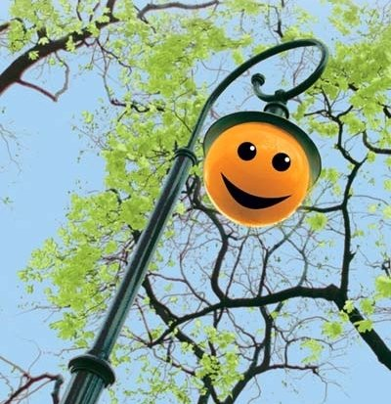
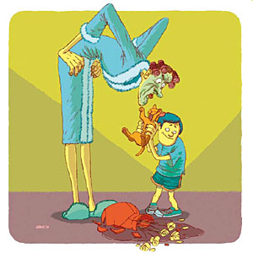
“У меня всё получится! Я справлюсь! Мне всё по силам!”
Эмоциональный климат урока во многом зависит от доброжелательного тона учителя,
Постоянная серьезность – признак психологического нездоровья.
Улыбка, искренний смех ученика на уроке стоит – с позиций здоровьесбережения – не менее физкультминутки. Это мощный противовес состоянию утомления.

Slide 9

Психогимнастика -
это упражнения, этюды, игры,
направленные на развитие и коррекцию разных сторон психики ребенка.

Slide 10
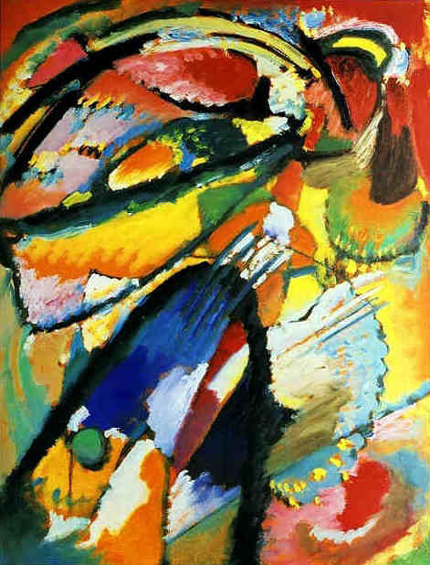
Цветотерапия
Красный цвет влияет на физическое состояние(Красный и оранжевый – активные цвета, действуют на организм возбуждающе, ускоряют процессы жизнедеятельности)
жёлтый – на умственное, (это цвет хорошего настроения. Под его воздействием быстро принимается решение и мгновенно выполняется задача)
голубой –влияет на эмоции.
Зелёный – создаёт чувство лёгкости и успокоенности; помогает сконцентрироваться; помогает сохранять зрение (повесьте перед столом или компьютером зелёный коврик и периодически смотрите на него). Работоспособность детей выше при зелёной гамме цветов.
Синий цвет способствует восстановлению нервной системы, помогает при рассеянности.

Slide 11


Факты:
От цвета бумаги изменяется даже число верных ответов.
Например, на зелёной бумаге число верных ответов было на 20% больше,
чем на белой,
на красной, напротив, уменьшилось на 19%.

Slide 12

Музтерапия
использование музыки как оформления фона занятий и сопровождения моментов урока.
музыка влияет на человека через ритм, которому подчинены все функции организма: ритмично бьется сердце, дышат легкие

Slide 13
Музыкальная психорегуляция используется для улучшения самочувствия, восстановления, снятия психоэмоционального напряжения:
Тихая мелодичная музыка обладает седативным (успокаивающего действия, способствующего развитию процессов торможения) действием и нормализует функции сердечно-сосудистой системы.
Ритмичная музыка вызывает повышение тонуса скелетной мускулатуры оказывает благоприятное влияние на деятельность внутренних органов и систем.
Мажорные мелодии придают человеку бодрость, улучшают самочувствие, психоэмоциональное состояние.

Slide 14


Арттерапия –коррекция через творчество
Рисунки на полях тетради символа дня, лепка рисование, вышивание
Используются в качестве вспомогательного средства как часть других технологий; для снятия напряжения.

Slide 15

Мониторинг
За время адаптации детей, проводится два крупных диагностических исследования: в начале и в конце года. В частности, отслеживается школьная мотивация (по методике А.Н. Лускановой), социально-психологическая адаптация (методика «Чувства в школе»), уровень школьной тревожности (по методике Филипса).

Slide 16
В диаграмме на рис.1 видно, что преобладают положительные чувства.
Рисунок 1. Адаптация в конце учебного года. Методика «Чувства в школе».

Slide 17
Рисунок 2. Тревожность в конце года по методике Филипса.
По итогам диагностики школьной тревожности по методике Филлипса отмечается снижение общего уровня тревожности.

Slide 18
Рисунок 3. Мотивация обучения по методике Лускановой
В результате изучения школьной мотивации по методике Лускановой были получены следующие данные: общий уровень школьной мотивации в классе выше среднего.

Slide 19
Рисунок 4. Динамика чувств в школе у пятиклассников.
В диаграмме на рисунке 4 мы видим, как изменились приоритетные чувства, испытываемые пятиклассником в школе. На смену беспокойству, сомнениям и тревоге за будущее, лидировавшим в начале учебного года, теперь пришли спокойствие, радость и благодарность учителям.

Slide 20
Как видно, из сравнительной диаграммы на рисунке 5, уровень общей тревожности в школе снизился с 76% до 30%. Отмечено незначительное повышение уровня страха проверки знаний, что связано с итоговыми контрольными работами в конце учебного года.

Slide 21
Мотивация обучения пятиклассников заметно повысилась. На рисунке 6 видно, что по сравнению с началом учебного года, отмечается преобладание хорошей школьной мотивации.
Рисунок 6. Динамика мотивации обучения в начале и в конце учебного года

Slide 22
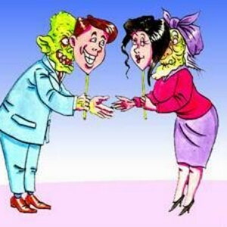
Здоровье самого учителя
учительство, как профессиональная группа, отличается крайне низкими показателями физического и психического здоровья.
Эти показатели снижаются по мере увеличения стажа работы в школе.
Факты:
Для учителей со стажем работы в школе 15 – 20 лет характерны “педагогические кризы”, “истощение”, “сгорание”.
У трети учителей показатель степени социальной адаптации нередко ниже, чем у больных неврозами.

Slide 23
Тренинг-тест
«Умеете ли вы вести здоровый образ жизни и производительно работать»
I. Если утром вам надо встать пораньше, вы
1. заводите будильник
2. доверяете внутреннему голосу
3.полагаетесь на случай
II. Проснувшись утром, вы
1. сразу вскакиваете с постели и принимаетесь за дела
2. встаете не спеша, делаете легкую гимнастику и только потом
начинаете собираться на занятия
3. увидев, что у вас в запасе несколько минут, продолжаете нежиться под одеялом

Slide 24
III. Из чего состоит ваш обычный завтрак?
1. из кофе или чая с бутербродами
2. из мясного блюда и кофе или чая
3. вы вообще не завтракаете дома и предпочитаете более плотный завтрак часов в десять
IV. Вы предпочли бы,
1. чтобы продолжительность обеденного перерыва давала вам возможность успеть поесть в столовой
2.поесть не торопясь и еще спокойно выпить чашку кофе
3.поесть не торопясь еще немного отдохнуть

Slide 25
V. Как часто в суете учебных дел и обязанностей у вас выдается возможность немножко пошутить и посмеяться с коллегами
1. каждый день
2. иногда
3. редко
VI . Если вы отказываетесь вовлеченным в конфликтную ситуацию, вы пытаетесь разрешить ее
1. долгими дискуссиями, в которых упорно отстаиваете свою позицию
2. флегматичным отстранением от споров
3. ясным изложением своей позиции и отказом от дальнейших споров

Slide 26
VII. Надолго ли вы обычно задерживаетесь после окончания занятий
1.не более чем на 20 минут
2.до 1 часа
3.более 1 часа
VIII. Чему вы обычно посвящаете свое свободное время?
1.встречам с друзьями, общественной работе
2.хобби,
3.домашним делам

Slide 27
IX. Встреча с друзьями и прием гостей для вас – это
1.возможность встряхнуться и отвлечься от забот
2.потеря времени и денег
3.неизбежное зло
X. Когда вы ложитесь спать?
1.всегда примерно в одно и тоже время
2.по настроению
3.по окончанию всех дел

Slide 28
XI. Как вы хотели бы использовать для отдыха свой отпуск?
1.все сразу
2.часть летом, а часть – зимой
3.по два-три дня, когда у вас накапливается много домашних дел
XII. Какое место занимает спорт в вашей жизни?
1.ограничиваетесь ролью болельщика
2.делаете зарядку на свежем воздухе
3.находите повседневную рабочую и домашнюю физическую нагрузку вполне достаточной

Slide 29
XIII. За последние 14 дней вы хотя бы раз
1.Танцевали
2.занимались физическим трудом или спортом
3.прошли пешком не менее 4 км.
XIV. Как вы проводите летние каникулы?
1.пассивно отдыхаете
2.физически трудитесь, например, в саду
3.гуляете и занимаетесь спортом
XV. Ваше честолюбие проявляется в том, что вы
1.любой ценой стремитесь достичь своего
2.надеетесь, что ваше усердие принесет свои плоды
3.намекаете окружающим на вашу ценность, предоставляя им возможность делать надлежащие выводы

Slide 30
Оценка результатов
Вопрос-ответ | 1 | 2 | 3 | 4 | 5 | 6 | 7 | 8 | 9
1 | 30 | 10 | 20 | 30 | 0 | 0 | 30 | 30 | 10
2 | 20 | 30 | 30 | 0 | 30 | 10 | 0 | 10 | 20
3 | 0 | 0 | 0 | 10 | 20 | 30 | 30 | 0 | 30
10 | 11 | 12 | 13 | 14 | 15
30 | 30 | 20 | 0 | 30 | 0
0 | 0 | 0 | 30 | 30 | 20
0 | 0 | 0 | 0 | 30 | 30
Теперь найдите в таблице оценки
для каждого из ваших ответов
и суммируйте их

Slide 31

Результат
400-480 очков: у вас почти максимальная сумма очков, и можно сказать, что вы ведете правильный образ жизни. Вы хорошо организовали режим работы и эффективного отдыха, что, безусловно, положительно скажется на результатах вашей работы. Не бойтесь, что регламентированность вашей жизни придает ей монотонность – напротив, сбереженные силы и здоровье сделают ее разнообразной и интересной.

Slide 32
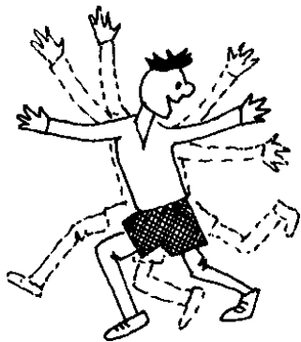
280-400 очков : вы близки к идеалу, хотя и не достигли его. Во всяком случае, вы уже овладели искусством восстанавливать свои силы и при самой напряженной работе. Важно, чтобы ваша общественная и личная жизнь и впрямь оставались уравновешенными, без стихийных бедствий. Но у вас есть еще резервы повышения производительности за счет более разумной организации ритма своей работы в соответствии с особенностями вашего организма.

Slide 33

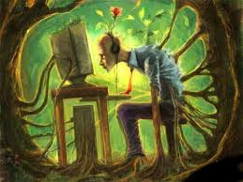
160-280 очков: вы «середнячок».
Если вы будите и дальше жить в таком же режиме, ваши шансы дожить до пенсии в добром здравии невелики. Опомнитесь, пока не поздно, ведь время работает против вас. У вас есть все предпосылки, чтобы изменить свои вредные привычки. Примите наш совет как предостережение друга и не откладывайте профилактику на завтра.

Slide 34
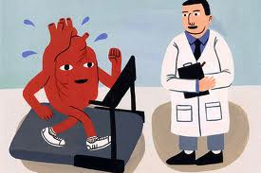

Менее 160 очков: по правде говоря, незавидная у вас жизнь. Если вы уже жалуетесь на какие-то недомогания, особенно сердечно-сосудистой системы, то можете смело винить лишь ваш собственный образ жизни. Думаем, что и дела у вас идут не лучшим образом. Вам нужен совет специалиста – врача-гигиениста или психолога. Но лучше, если вы сами найдете в себе силы преодолеть нынешний жизненный кризис, вернуть здоровье.

Slide 35
